Slide 1
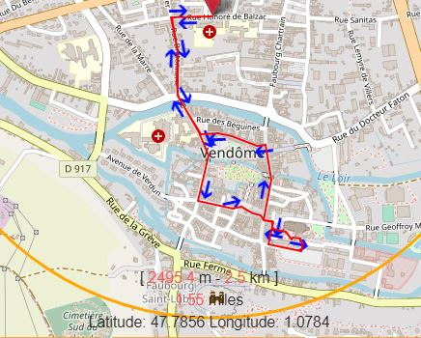
WOD JOURNEE MONDIALE DE L’OBESITE A VENDÔME
REJOIGNEZ NOUS
pour une Promenade – Marche dans les rues de Vendôme 41100
le Vendredi 04 Mars 2022
ENTRE 15h30 et 17h00 10 Rue HONORE de BALZAC face a la clinique du ST Cœur

